Slide 1
Overton EDA
Hubert Ruczyński
24.10.2022r.

Slide 2
Podstawowe informacje
Subset AI_ML
~ 2400 obserwacji
5 932 587 rzeczowników
13 656 711 lematów
6 245 683 fraz rzeczownikowych

Slide 3
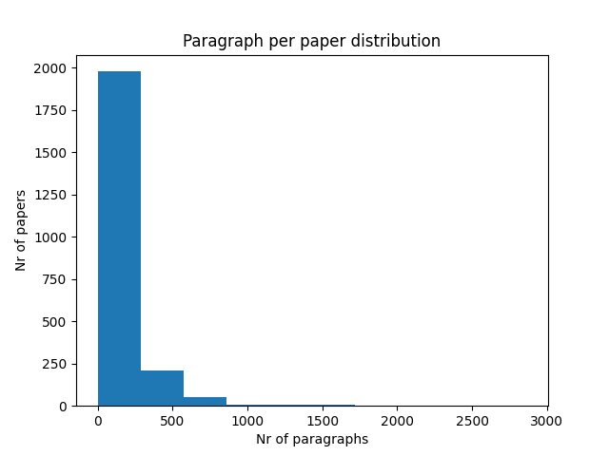

Rozkład długości (słowa i paragrafy) w dokumentach

Slide 4
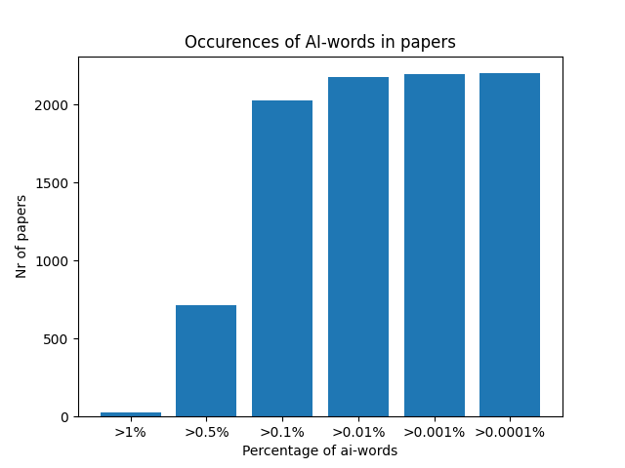
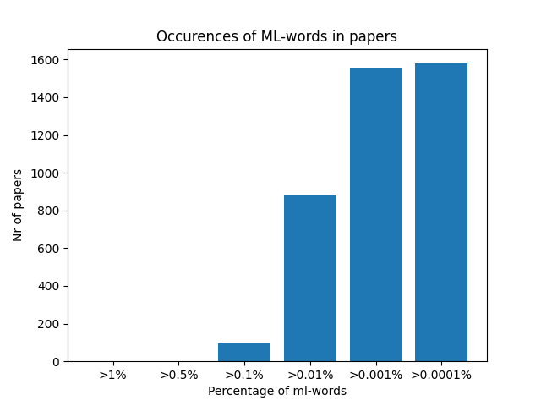
Analiza wystąpień AI / ML w tekście
Notes:
Przyjrzeć się temu paperowi 1%

Slide 5
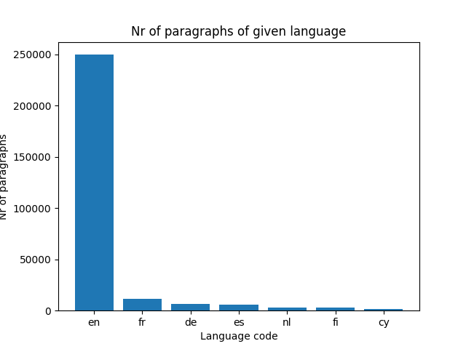
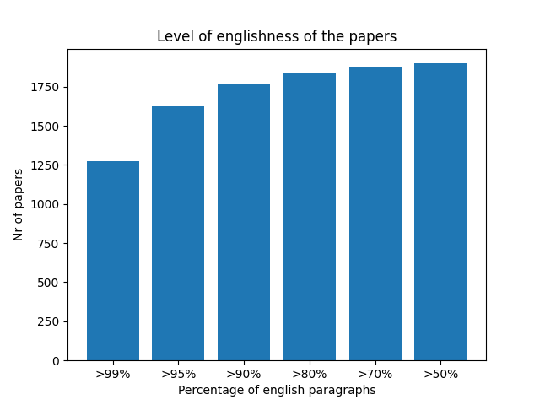
Analiza językowa tekstów
Notes:
Wykres kolumnowy dla liczności języków

Slide 6
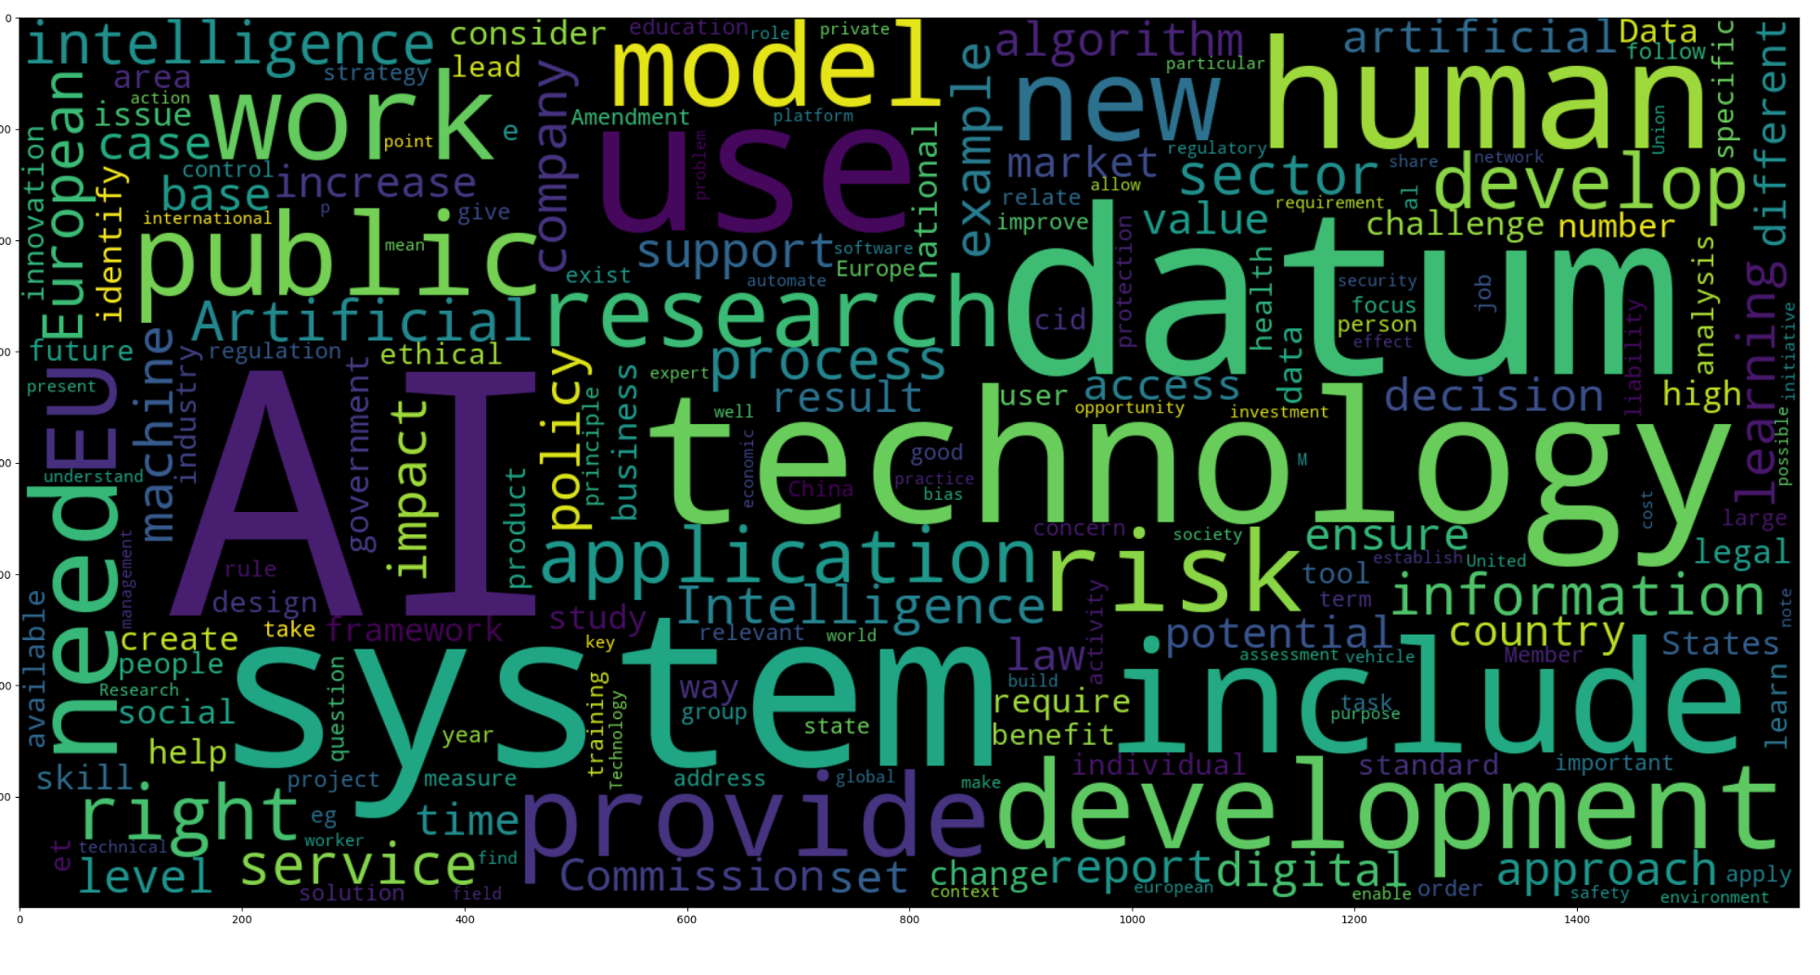
Word cloud

Slide 7
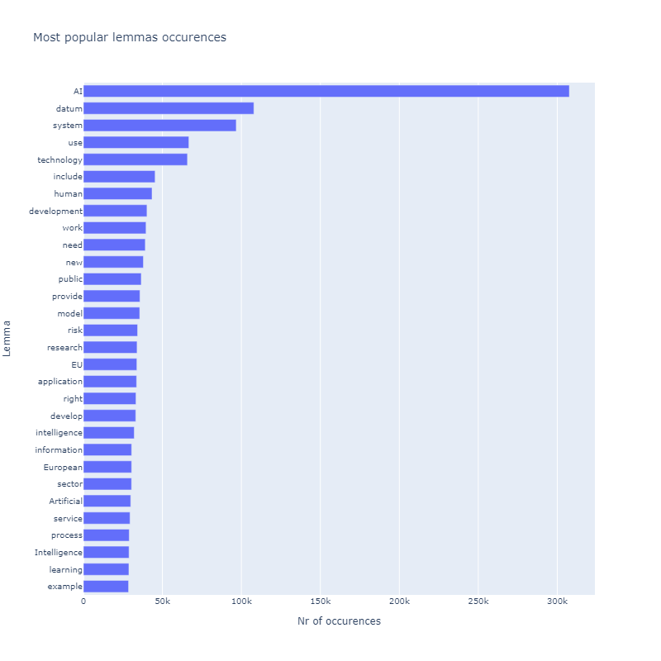
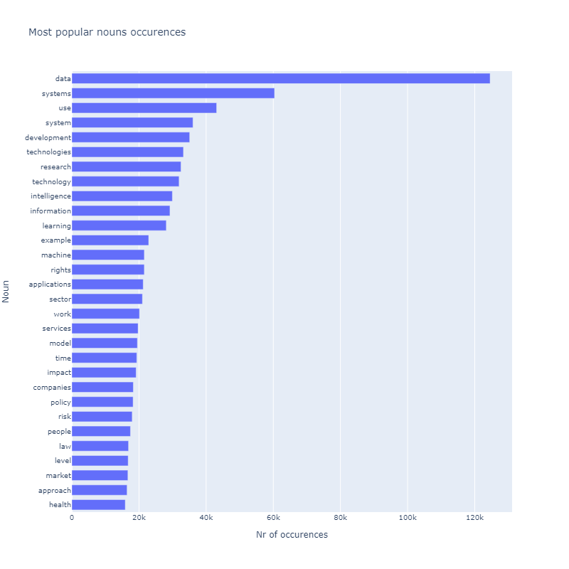
Najpopularniejsze rzeczowniki i lematy
Notes:
Tytuł, nazwy osi

Slide 8
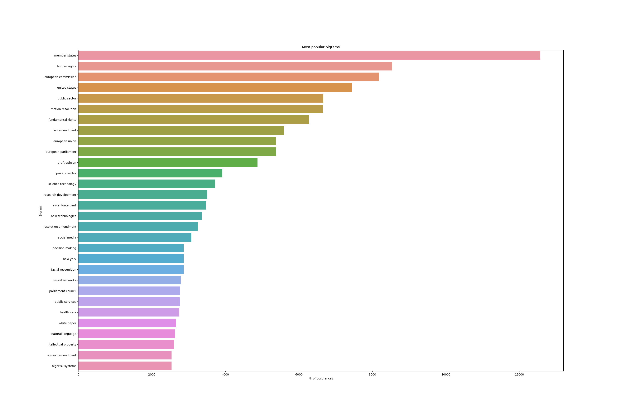
Bigramy
Notes:
Podpis osi x, skala logarytmiczna, tytuł, więcej miejsca na tekst po lewej

Slide 9
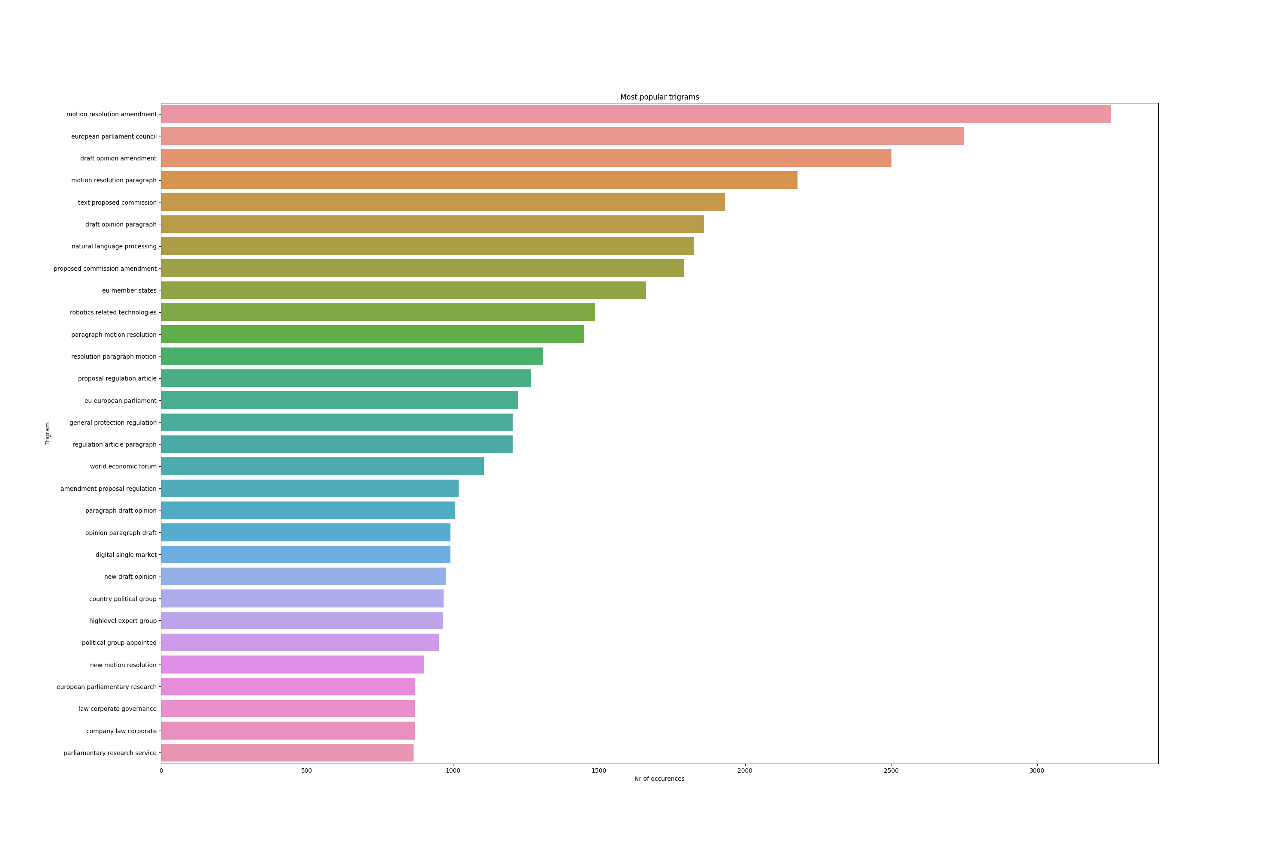
Trigramy

Slide 10
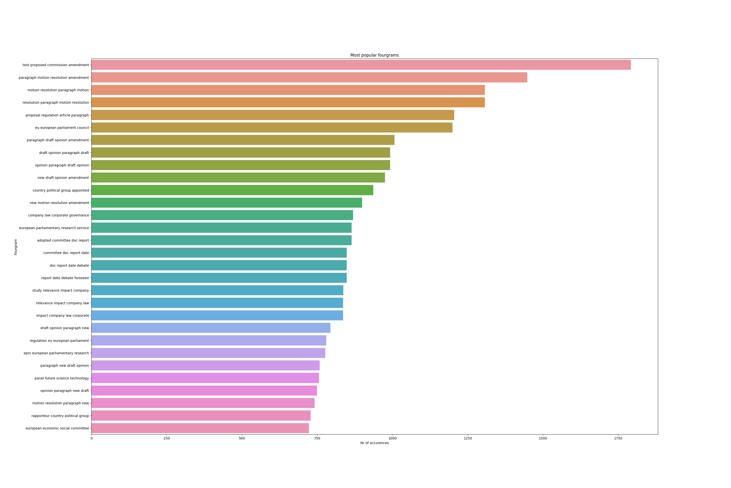
Fourgramy

Slide 11
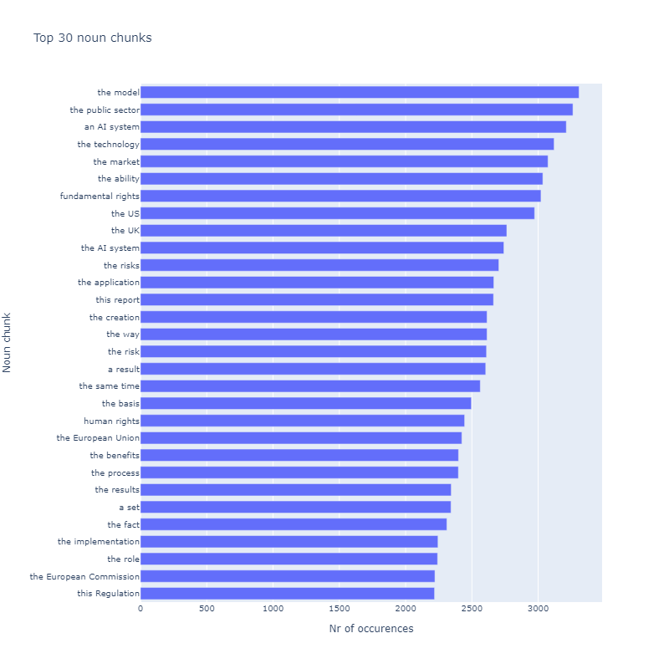
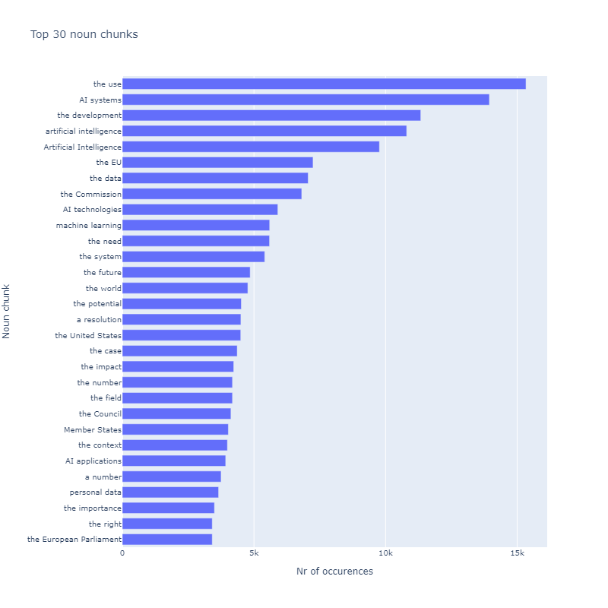
Zliczenia noun chunków
Notes:
Podzielić na 4 wykresy po 30, albo po 25

Slide 12
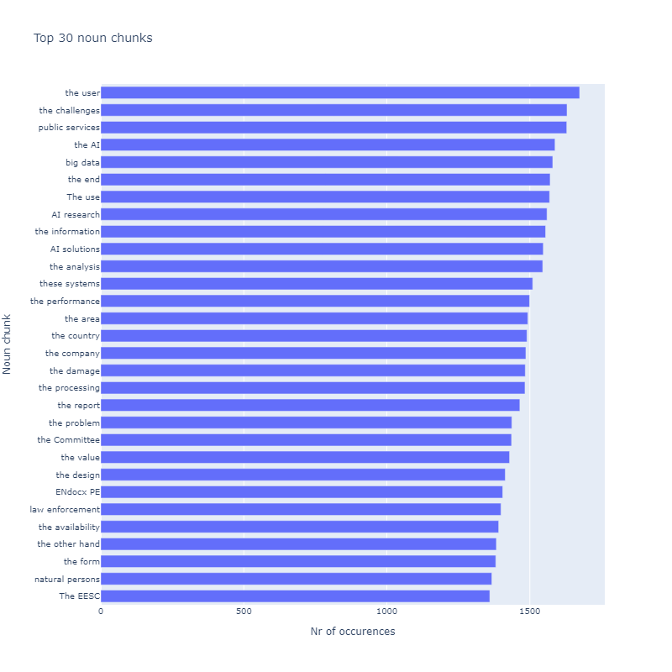
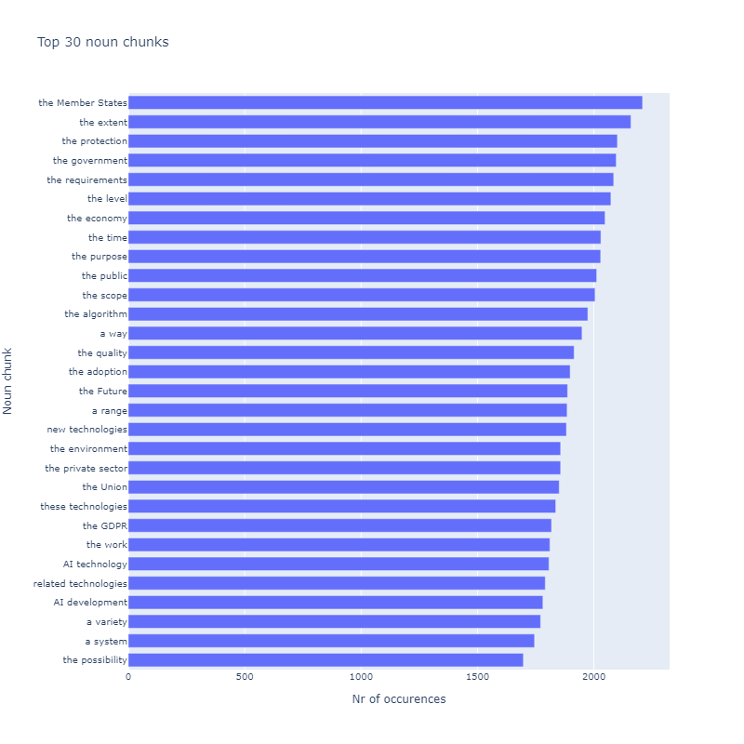
Zliczenia noun chunków
Notes:
Podzielić na 4 wykresy po 30, albo po 25

